Slide 1
Κυκλοφορικό Σύστημα
ΚΑΡΔΙΑ

Slide 2
Κυκλοφορικό Σύστημα
Η μεταφορά των θρεπτικών ουσιών και η απομάκρυνση των αχρήστων -> κυκλοφορικό σύστημα.
Αποτελείται από την καρδιά, τα αιμοφόρα αγγεία και το αίμα.
Στενά συνδεδεμένο με το κυκλοφορικό σύστημα είναι και το λεμφικό σύστημα, όπου κυκλοφορεί η λέμφος.

Slide 3
Δομή και Λειτουργία της Καρδιάς
Καρδια: Το κύριο όργανο του κυκλοφορικού συστήματος
Βρίσκεται ανάμεσα στους δύο πνεύμονες.
Είναι όργανο κωνικού σχήματος
Αποτελείται από μυϊκό ιστό, το μυοκάρδιο.
Έχει μέγεθος μεγάλης γροθιάς
Λειτουργεί σαν μυώδης αντλία.

Slide 4
ΘΕΣΗ ΚΑΡΔΙΑΣ

Slide 5
Καρδιακή Δομή και Μυοκάρδιο
Η καρδιά
Αποτελείται από μυϊκό ιστό (μυοκάρδιο)
Είναι τετράχωρη.
Δύο κόλποι (λεπτά τοιχώματα) και δύο κοιλίες (παχύτερα τοιχώματα).
Οι κοιλίες χωρίζονται με το μεσοκοιλιακό διάφραγμα, οι κόλποι με το μεσοκολπικό διάφραγμα.
Η αριστερή κοιλία έχει παχύτερα τοιχώματα από τη δεξιά γιατί στέλνει το αίμα σε μεγαλύτερη απόσταση.

Slide 6
ΚΑΡΔΙΑΚΗ ΔΟΜΗ

Slide 7
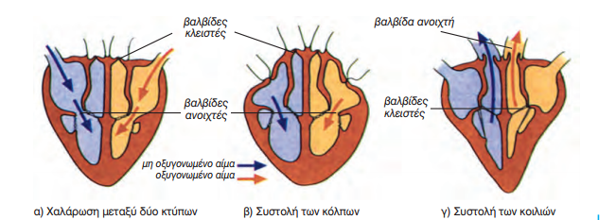
Καρδιακή Λειτουργία
Η καρδιά είναι μία αντλία που συλλέγει αίμα από τις φλέβες (αναρροφητική) και το στέλνει μέσω των αρτηριών(συμπιεστική).
Αναρροφά από τους κόλπους και στέλνει μέσω των κοιλιών.

Slide 8
Ροή του Αίματος
Το αίμα κινείται από τους κόλπους προς τις κοιλίες και από εκεί στις αρτηρίες.
Από τη δεξιά κοιλία προς την πνευμονική αρτηρία και από την αριστερή κοιλία στην αορτή.
Βαλβίδες και Ροή Αίματος
Οι βαλβίδες εμποδίζουν την παλινδρόμηση του αίματος και διασφαλίζουν τη μονόδρομη ροή.
Οι βαλβίδες ελέγχουν τη ροή από τις κοιλίες προς την αορτή και την πνευμονική αρτηρία.

Slide 9
Ροή του Αίματος
Δεξιός κόλπος-> φτάνει το αίμα από την περιφέρεια του σώματος, πλούσιο σε CO_{2.}
Δεξιά κοιλία -> στέλνει το αίμα μέσω της πνευμονικής αρτηρίας στους πνεύμονες.
Αριστερός κόλπος -> φτάνει το αίμα από τους πνεύμονες πλούσιο σε O₂.
Αριστερή κοιλία -> στέλνει το αίμα μέσω της αορτής στην περιφέρεια του σώματος.

Slide 10
Ρυθμός Παλμών και Λειτουργία Καρδιάς
Οι παλμοί της καρδιάς -> διαδοχικές συστολές και χαλαρώσεις του μυοκαρδίου.
Φυσιολογικός αριθμός παλμών στους ενήλικες: 60-80/λεπτό.
Στις γυναίκες οι παλμοί είναι λίγο περισσότεροι, ενώ σε ένα μωρό μπορεί να φτάσουν τους 130/λεπτό.

Slide 11
Αυτορύθμιση της Καρδιάς
Η λειτουργία της καρδιάς επηρεάζεται από την κατάσταση του οργανισμού.
Κατά τη σωματική άσκηση, τα κύτταρα χρειάζονται περισσότερο αίμα.
Η καρδιά αυτορυθμίζει το ρυθμό της για να καλύψει τις ανάγκες αυτές.

